Slide 1
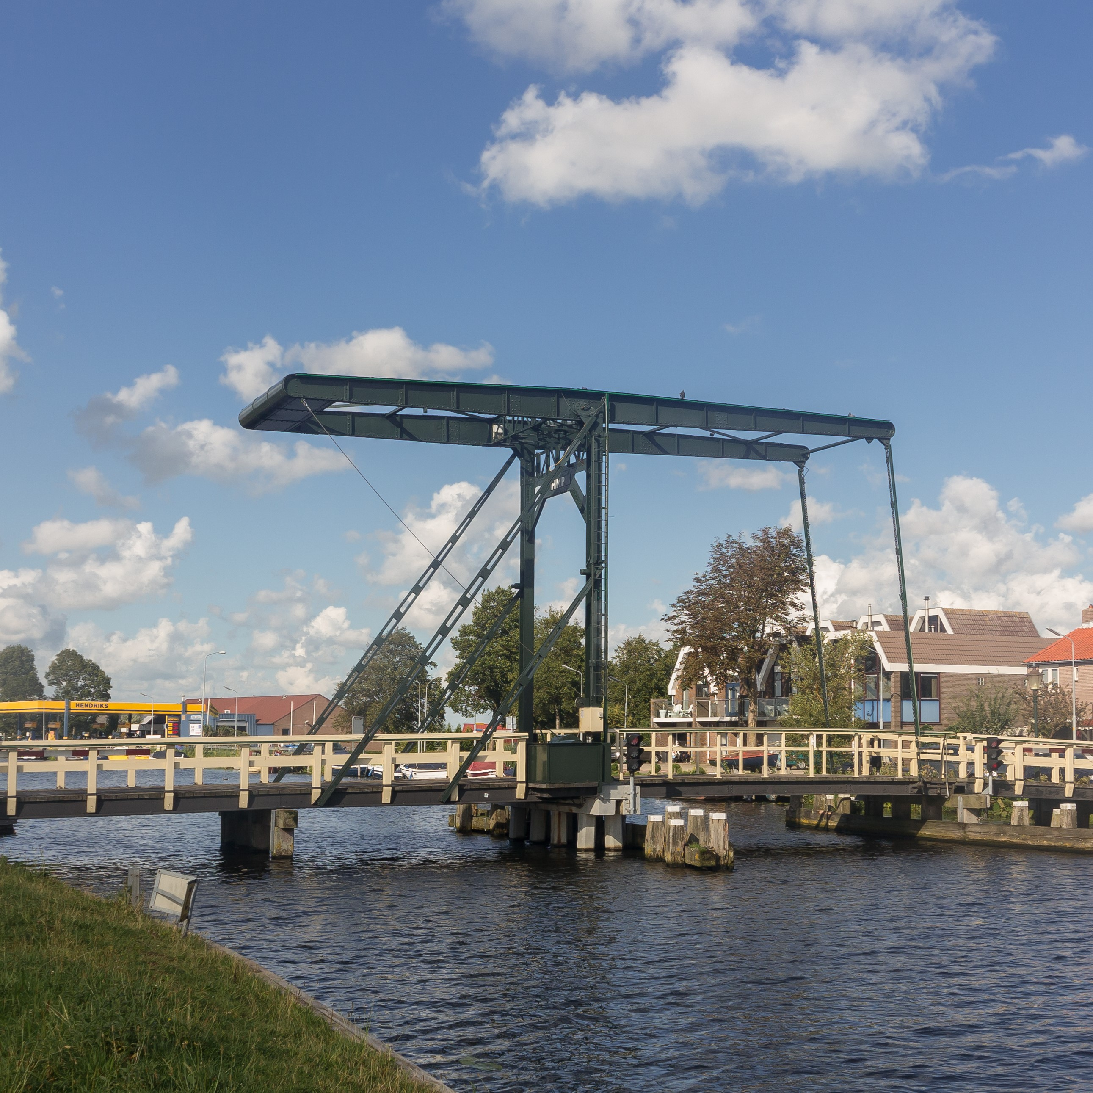

Vijfhuizen
Samen verduurzamen
Dinsdag 2 juli 2024

Slide 2
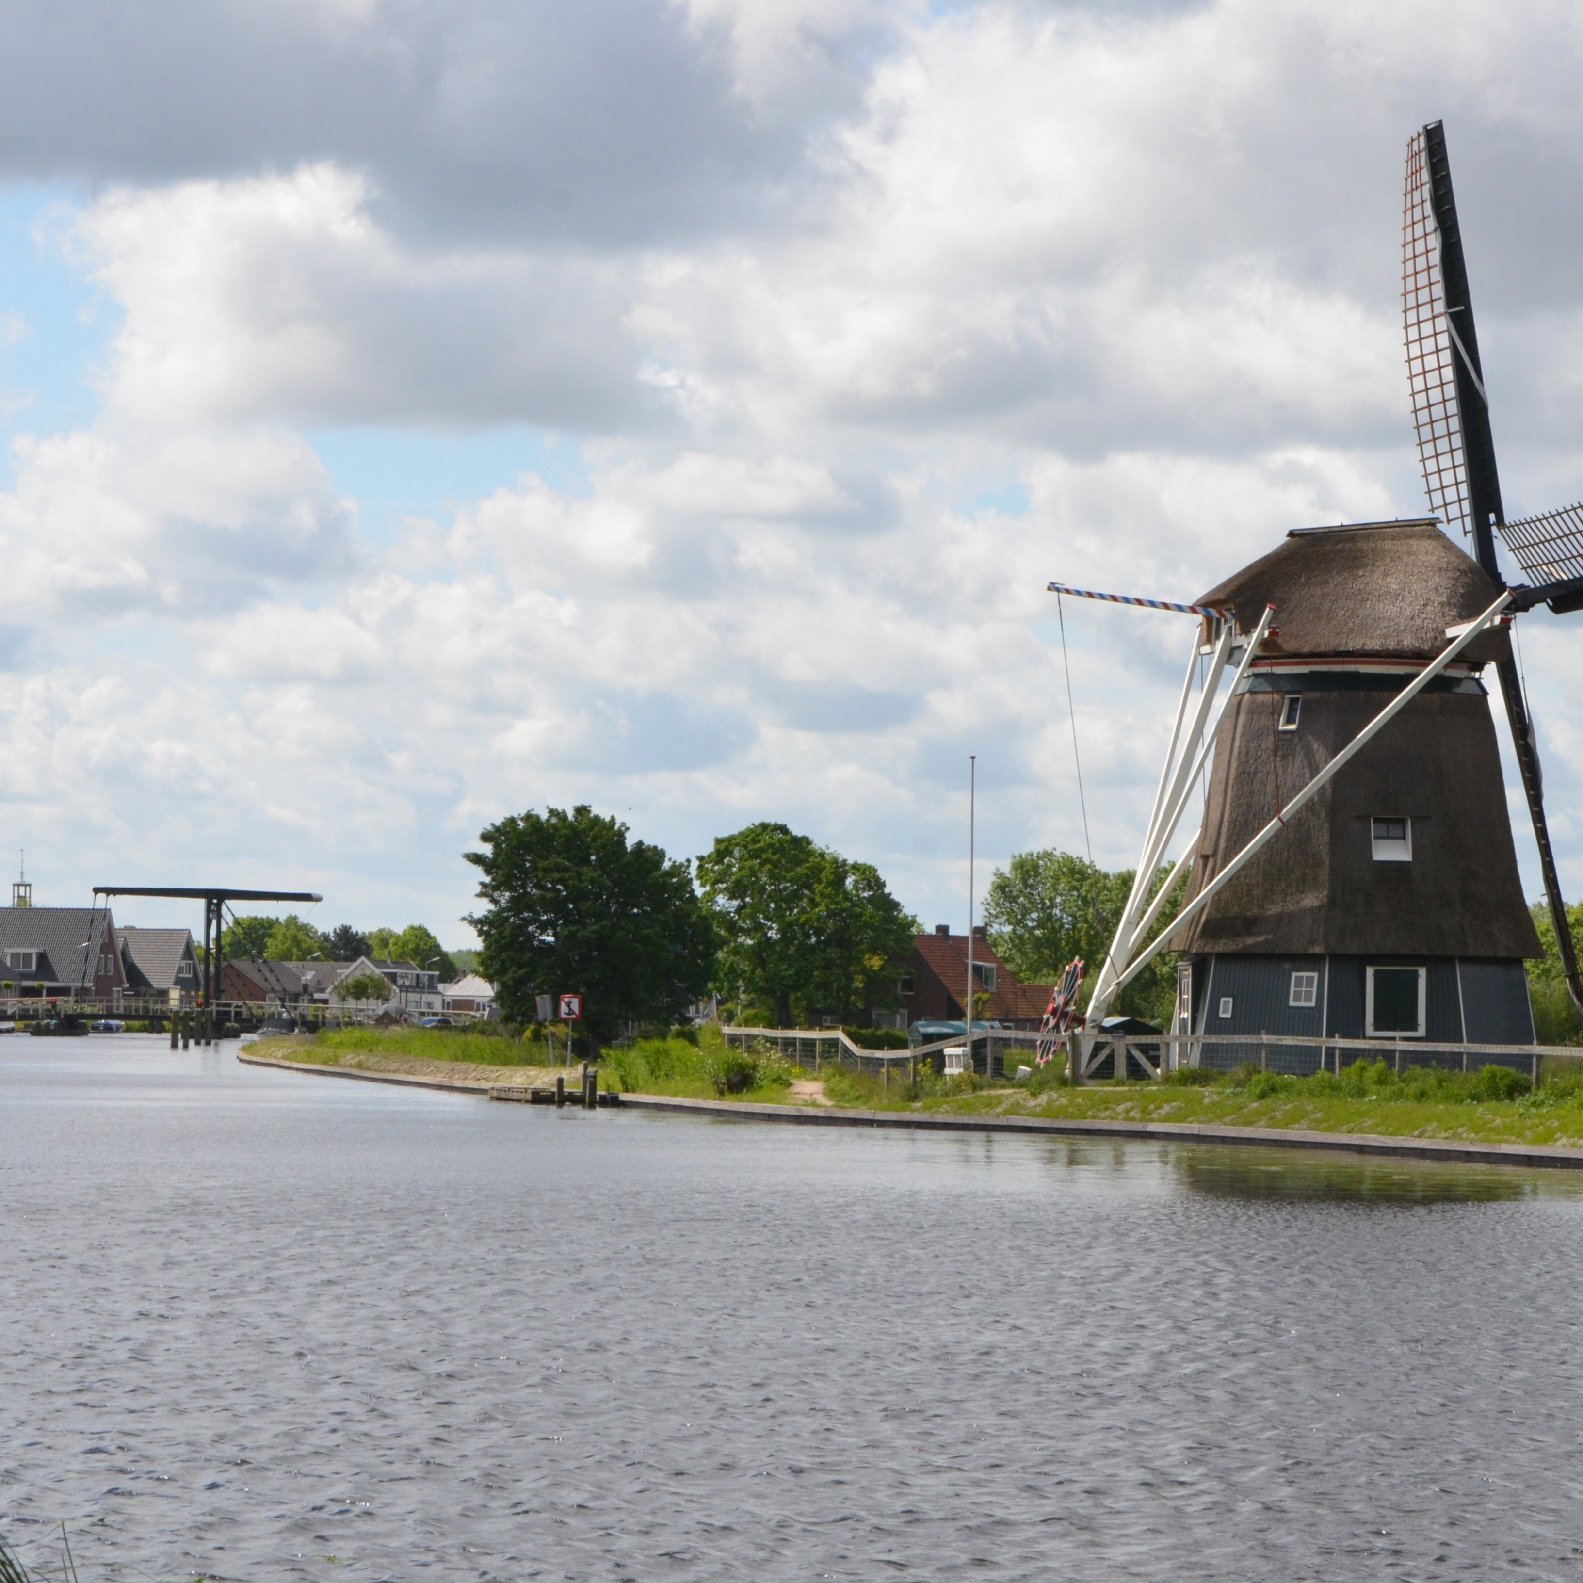
Agenda
20.00 – 21.30 uur
Welkom
Introductie werkgroep Duurzaamheid - Buurkracht
Resultaten vragenlijst
Energieoplossingen
Tijdsplanning vervolg
Koffie/thee (20.45u)
Interactieve sessie over energieoplossingen
Keuzes, napraten, vragen, etc.

Slide 3

Introductie
&
&… dorpsgenoten

Slide 4
Hand omhoog als…
Je in een huis woont gebouwd voor 1950

Slide 5
Hand omhoog als…
Je in een huis woont gebouwd voor 1950
Je in een huis woont gebouwd tussen 1951 – 1970

Slide 6
Hand omhoog als…
Je in een huis woont gebouwd voor 1950
Je in een huis woont gebouwd tussen 1951 – 1970
Je in een huis woont gebouwd tussen 1971 – 1985

Slide 7
Hand omhoog als…
Je in een huis woont gebouwd voor 1950
Je in een huis woont gebouwd tussen 1951 – 1970
Je in een huis woont gebouwd tussen 1971 – 1985
Je in een huis woont gebouwd tussen 1986 – 2002

Slide 8
Hand omhoog als…
Je in een huis woont gebouwd voor 1950
Je in een huis woont gebouwd tussen 1951 – 1970
Je in een huis woont gebouwd tussen 1971 – 1985
Je in een huis woont gebouwd tussen 1986 – 2002
Je in een huis woont gebouwd na 2002
Notes:
Vraagstellen: Behalve het verduurzamen van je huis, wat zijn nog meer onderwerpen die bij jouw leven wat betreft duurzaamheid?

Slide 9
Heb je andere onderwerpen dan energie benoemd in de enquête?

Slide 10
Doel van deze bijeenkomst
Informeren over flyeractie en vervolg
Verbreden werkgroep Duurzaamheid met actieve mensen
Concrete (inkoop)acties opstarten
Teams maken voor deze (inkoop)acties

Slide 11

Uitkomsten vragenlijst
1850 flyers verspreid
230 respondenten

Slide 12
Dakisolatie

Slide 13
Spouwmuurisolatie

Slide 14
Vloerisolatie

Slide 15
Glasisolatie

Slide 16
Zonnepanelen

Slide 17
Warmtepomp

Slide 18
Wat vindt de buurt nog meer belangrijk:
Groene daken
Accu/Batterij voor energie opslag
Oplaadpalen
Zonnecollector
Regentonnen
AED
Zwerfvuil aanpakken
Vergroening
Kroeg ;)
Vergroening kan aanhaken bij werkgroep biodiversiteit
Notes:
Overige vaak genoemde antwoorden noemen/dingen die opvallen

Slide 19
Op basis van de ingevulde enquêtes zien we de volgende
energieoplossingen, hier werken we naartoe:
Organiseren inkoopactie dak-, spouw- en vloerisolatie.
Organiseren inkoopactie warmtepompen
Organiseren inkoopactie glas
Organiseren inkoopactie groene daken
Organiseren inkoopactie energiegebruik zonnepanelen en opslag

Slide 20
Tijdsplanning
Teams vormen
Vandaag
November

Slide 21
Tijdsplanning
Teams vormen
Inhoudelijk vastomlijnd plan per team
Vandaag
September
November

Slide 22
Tijdsplanning
Teams vormen
Inhoudelijk vastomlijnd plan per team
Gesprekken met aanbieders
Vandaag
September
November

Slide 23
Tijdsplanning
Teams vormen
Inhoudelijk vastomlijnd plan per team
Gesprekken met aanbieders
Aanbodavond
Vandaag
September
November

Slide 24
Pauze

Slide 25
Meedenken over:
Organiseren inkoopactie dak-, spouw- en vloerisolatie.
Organiseren inkoopactie warmtepompen
Organiseren inkoopactie glas
Organiseren inkoopactie groene daken
Organiseren inkoopactie energiegebruik zonnepanelen en opslag

Slide 26
Meedoen: Hoe wil ik actief zijn?
  Meedenken in team
  Communicatie rondom deze actie
  Straatambassadeur
  Anders… (aansluiten bij biodiversiteit,…)
  Niet, maar wel op de hoogte gehouden

Slide 27
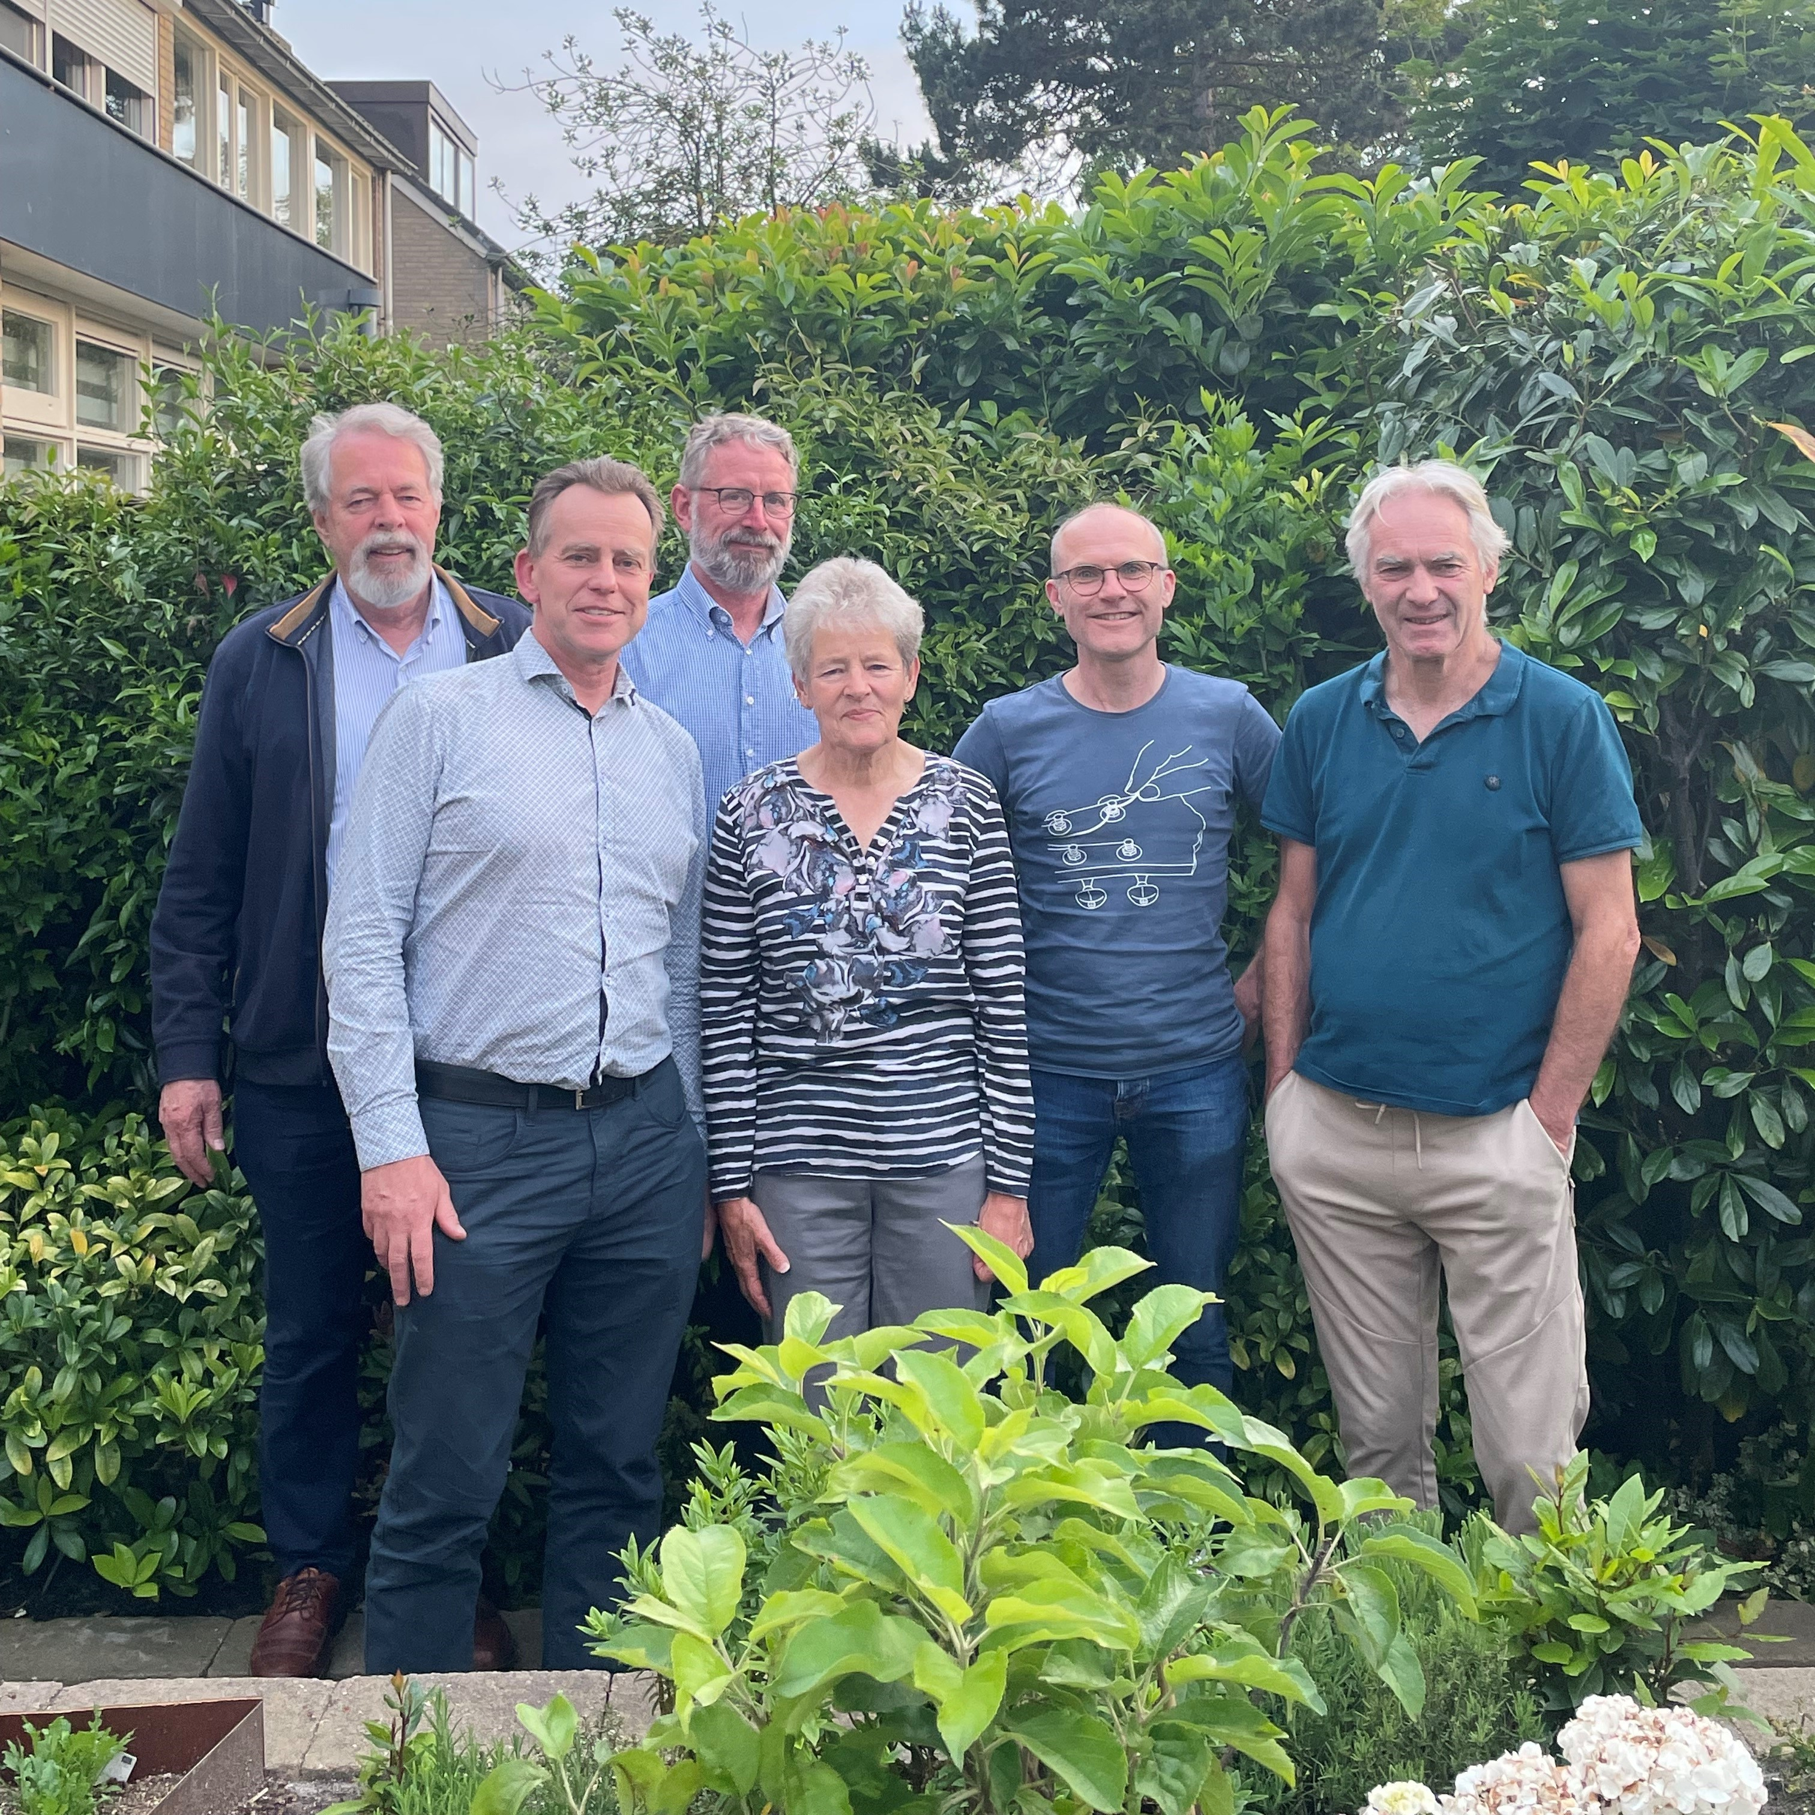
En dan nu…
Vragen?
Napraten
Aan de slag!
Sluit jij ook aan bij ons team?

